Slide 1
ФЕРМЕНТИ

Slide 2
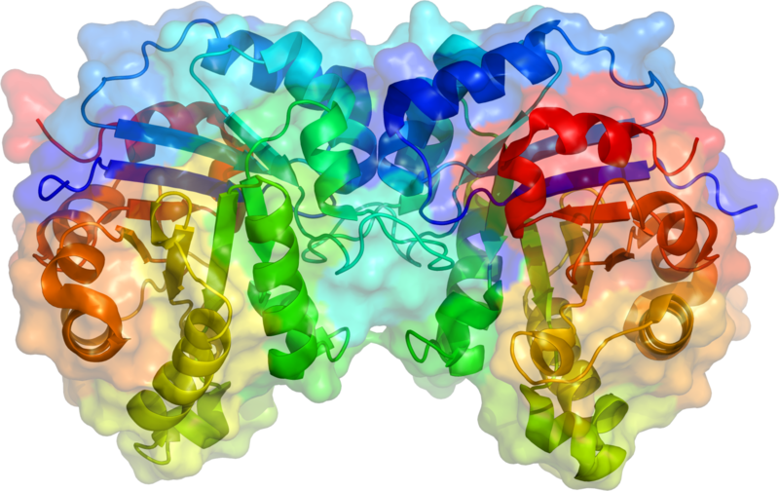
Ферме́нти або ензи́ми — білкові молекули, що є біологічними каталізаторами. Основна функція: прискорення швидкості перебігу реакції у сотні разів.

Slide 3
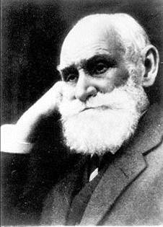
Винайдення ферментів
Вперше ферменти були відкриті у 1814 році російським хіміком К.С. Кірхгофом.

Slide 4
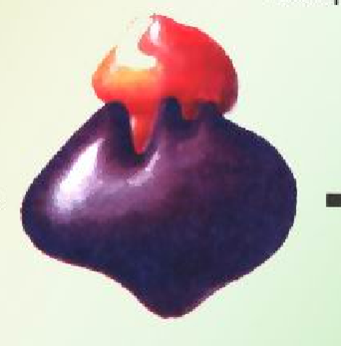
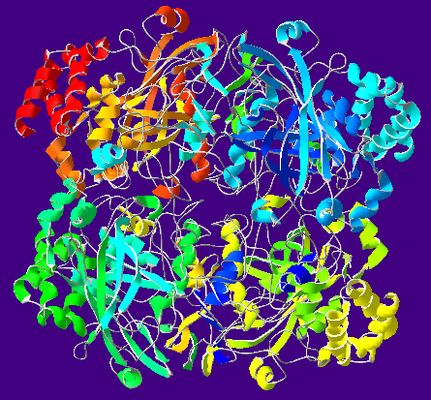
Функції ферментів
Каталітична або ферментативна
Будівельна

Slide 5


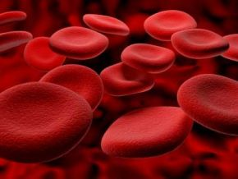
Рухова
Захисна
Антитіло
Транспортна

Slide 6
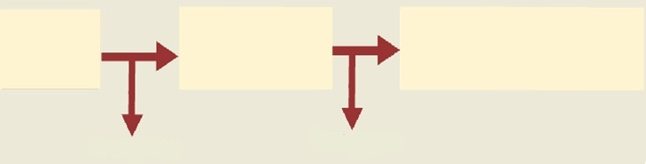
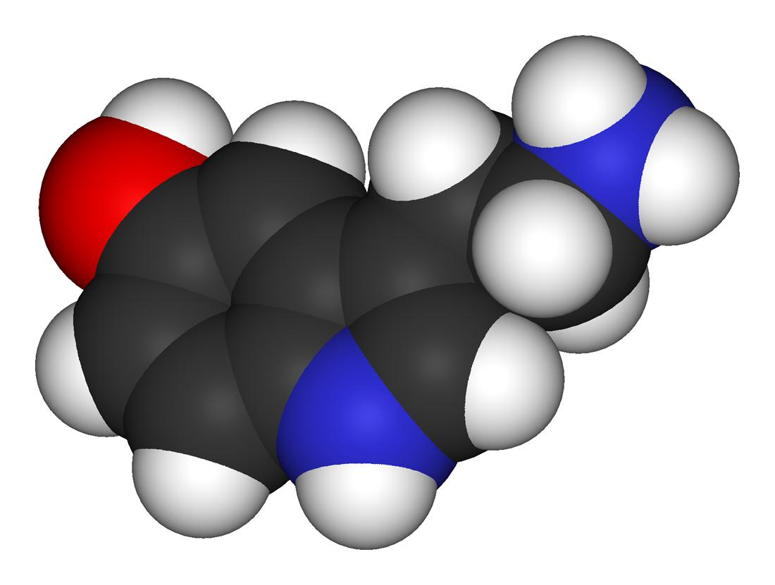
Енергетична
Білок
Низькомолекулярні речовини
Амінокислоти
Енергія
Енергія
Регуляторна-гормони

Slide 7
Ферменти
Складні
Прості
Мають небілкову частину
Складається тільки з амінокислот

Slide 8
Ферменти діють на визначені субстрати(речовини)
Субстрат
Розщеплення субстрату
Білкова частина фермента

Slide 9
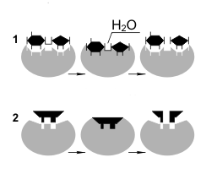
А взагалі існує 2 види з’єднання
Відповідність фермента і субстрата
Гіпотеза «ключ-замок»
Гіпотеза «рука-рукавичка»

Slide 10
До складу ферментів входять
Вітаміни - низькомолекулярні органічні сполуки, необхідні для підтримки життя.
Гормони - біологічно активні сполуки, що виділяються безпосередньо в кров і лімфу. Регулюють ріст, розможення та диференціювання тканин, синтез білків, проникність кліткових мембран.

Slide 11
Бліц-опрос
Білкові молекули, що є біологічними каталізаторами- це …
У процесі реакції, що каталізується, активний центр фермента вступає в реакцію з …
Низькомолекулярні органічні сполуки, необхідні для підтримки життя.
Речовини що виділяються безпосередньо у кров і лімфу.
Як називається частина фермента, яка з’єднюється із субстратом?
Білк ва
Ферменти
Г о м о н и
В і т а м і и
С у б с р а т

Slide 12
Дякую за увагу!

